Slide 1
REPASEMOS LAS VOCALES
PRIMER AÑO BÁSICO

Slide 2
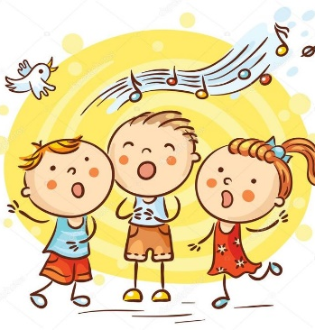
SUBE LA ESPUMITA
HORA DE CANTAR
SUBE, SUBE, SUBE LA ESPUMITA,
SUBE, SUBE, SUBE LA ESPUMITA,
Y MI CORAZÓN PALPITA, PALPITA, PALPITA.

Slide 3
SABA LA ASPAMATA
¡CON A!
SABA, SABA, SABA LA ASPAMATA,
SABA, SABA, SABA LA ASPAMATA,
A MA CARAZÁN PALPATA, PALPATA, PALPATA.

Slide 4
SEBE LE ESPEMETE
¡CON E!
SEBE, SEBE, SEBE LE ESPEMETE,
SEBE, SEBE, SEBE LE ESPEMETE,
E ME CEREZÉN PELPETE, PELPETE, PELPETE.

Slide 5
SIBI LI ISPIMITI
¡CON I!
SIBI, SIBI, SIBI LI ISPIMITI,
SIBI, SIBI, SIBI LI ISPIMITI,
I MI CIRIZÍN PILPITI, PILPITI, PILPITI.

Slide 6
SOBO LO OSPOMOTO
¡CON O!
SOBO, SOBO, SOBO LO OSPOMOTO,
SOBO, SOBO, SOBO LO OSPOMOTO,
O MO COROZÓN POLPOTO, POLPOTO, POLPOTO.

Slide 7
SUBU LU USPUMUTU
¡CON U!
SUBU, SUBU, SUBU LU USPUMUTU,
SUBU, SUBU, SUBU LU USPUMUTU,
U MU CURUZÚN PULPUTU, PULPUTU, PULPUTU.

Slide 8
PREGUNTAS:
¿QUÉ PASABA CADA VEZ QUE CAMBIÁBAMOS LA VOCAL EN LA CANCIÓN?
¿HUBO ALGUNA PALABRA QUE RESULTÓ QUE TE DIO RISA O LLAMÓ LA ATENCIÓN?
¿QUÉ VOCAL TE FUE MÁS FÁCIL DE CANTAR?
¿CUÁL FUE LA MÁS DIFÍCIL?

Slide 9
TRABAJO DE HOY
1.- EN EL LIBRO LEO PRIMERO TOMO 1
2.- REALIZAR LAS PÁGINAS 2,3,4,Y 5

